Slide 1
Презентация учителя начальных классов Политико Т.Н.
Классный час на тему:
« Год культуры в России»

Slide 2
Год Российской культуры
2014

Slide 3
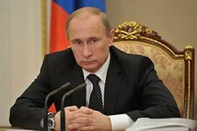
Указ президента России
Президент России Владимир Путин подписал указ, в соответствии с которым 2014 год объявлен годом культуры.

Slide 5
Сердце, воображение и разум- вот та среда, где зарождается то, что мы называем культурой. К.Г.Паустовский
Культура- это язык народа, его история, образование, наука, искусство, литература.

Slide 6
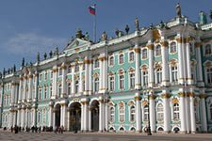
Эрмитажу-250 лет

Slide 7
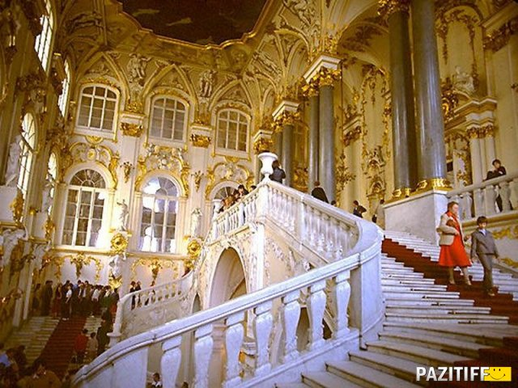
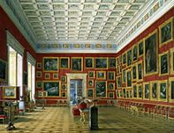

Slide 8
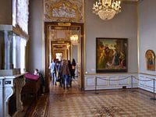
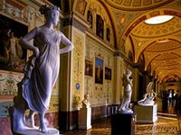
В музеях Эрмитажа собрано огромное количество коллекций живописи.

Slide 9
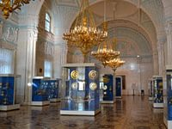
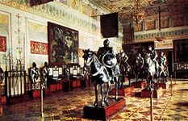

Slide 10
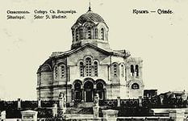
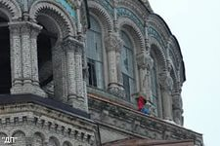
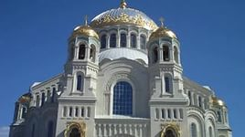
Культура связана с историей
Восстановление памятников истории
Морской собор

Slide 11
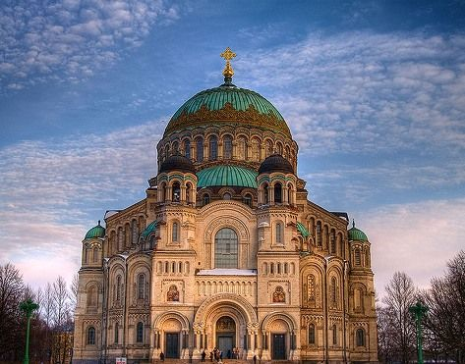
Морской собор

Slide 12
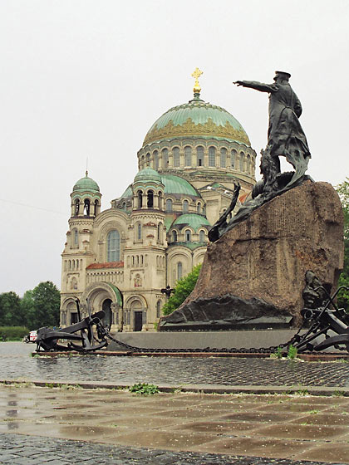

Slide 13
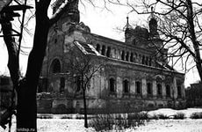
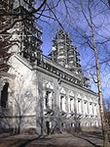
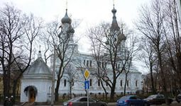
Владимирский собор

Slide 14
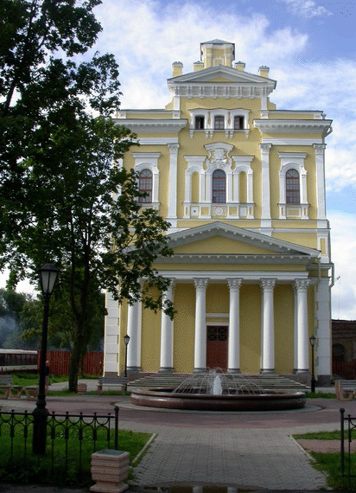
Музей истории Кронштадта

Slide 15
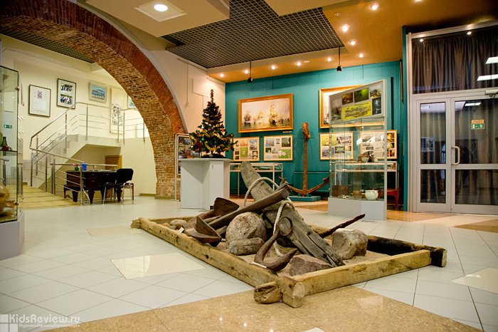

Slide 16
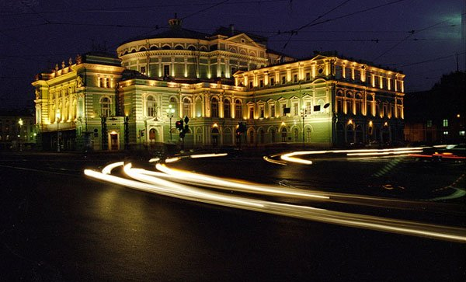
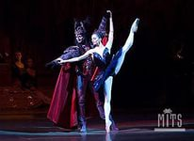
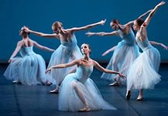
Мариинский театр Санкт-Петербург

Slide 17
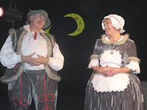
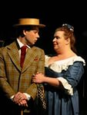
КРОНШТАДТСКИЙ ТЕАТР БАЛТИЙСКОГО ФЛОТА

Slide 18
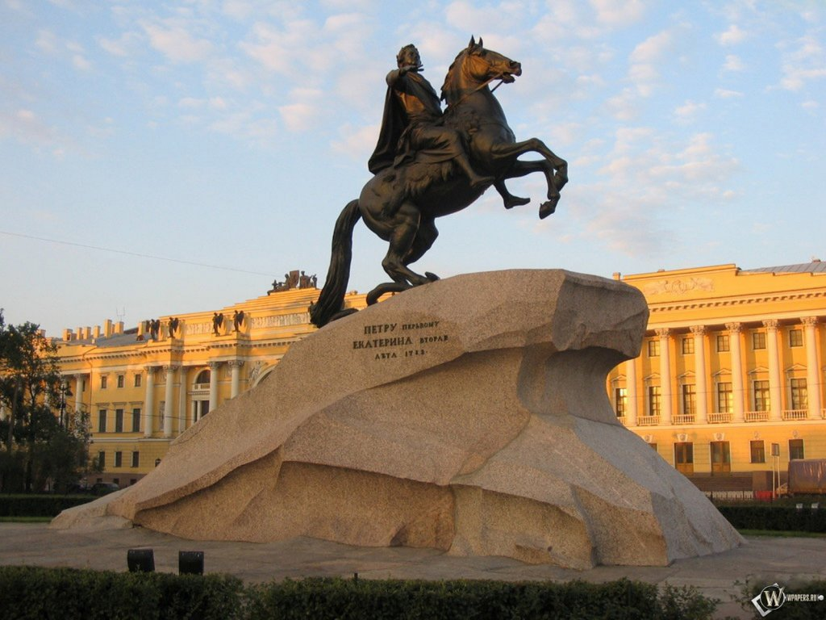
ПАМЯТНИКИ

Slide 19
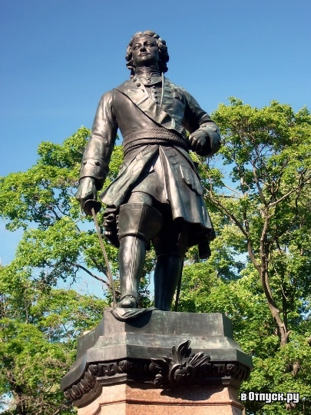

Slide 20
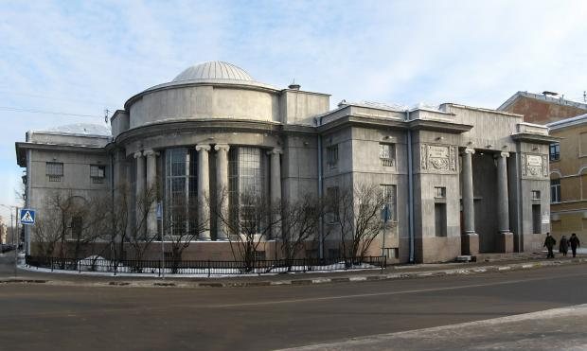
БИБЛИОТЕКА

Slide 21
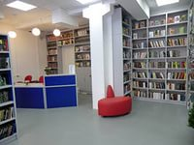
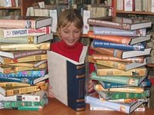

Slide 22
«Те, кто в прекрасном могут увидеть прекрасное,- люди культуры. На них есть надежда.» Оскард Уальд

